Slide 1
Sviluppo di un software per l’esecuzione di routines ed analisi dei dati per l’identificazione del modello matematico di un rotore brushless
Bologna, venerdì 10 giugno 2016
Relazione di tirocinio curriculare
Federico Baldassarre
Federico Venturini

Slide 2
Paper e articoli scientifici
M. Bangura, H. Lim, H. Kim, and R. Mahony, “Aerodynamic power control for multirotor aerial vehicles”, in Robotics and Automation (ICRA), 2014 IEEE International Conference on, May 2014, pp 529-536
M. Bangura and R. Mahony, “Nonlinear Dynamic Modeling for High Performance Control of a Quadrotor”, in Proceedings of Australasian Conference on Robotics and Automation, 3-5 Dec 2012, Victoria University of Wellington, New Zealand.

Slide 3
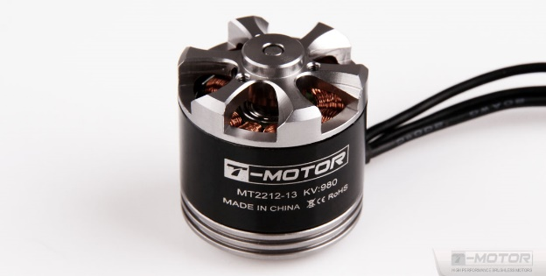
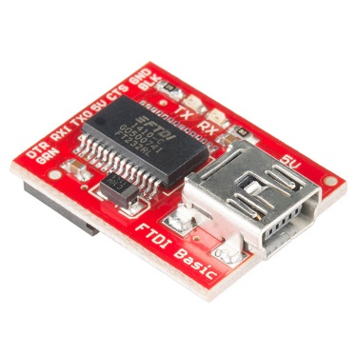
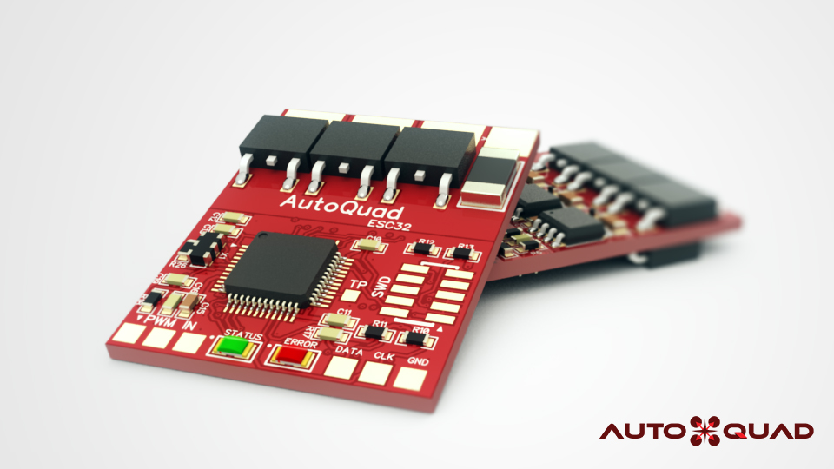
Banco prova e hardware
Rotore T-Motor MT2212 KV750
Autoquad Esc32 v2
Convertitore FTDI-Seriale SparkFun FTDI Basic Breakout 3.3v
Parametri di connessione per il collegamento FTDI – seriale
Baud rate 230400
No bit di parità
1 bit di stop
8 bit di dati

Slide 4
IDE e strumenti software
Putty
Tool per la comunicazione remota multi-interfaccia
Utilizzato per i primi test di comunicazione con l’ESC
Configurazione dei parametri di comunicazione attraverso porta seriale

Slide 5
IDE e strumenti software
Eclipse
Ambiente di sviluppo integrato open source
Standard ad alta diffusione per progetti personal e business
Semplice integrazione con Git
Maven builder integrato
Supporto all’estensione tramite plugin
Multipiattaforma (Windows e Linux)
Esperienza d’uso derivata dall’utilizzo durante la Triennale

Slide 6
IDE e strumenti software
Maven
Tool di building automation open source
Standard ad alta diffusione per progetti personal e business
Learning curve più accentuata rispetto ad altri tool di build
Stile dichiarativo
Gestione standardizzata del ciclo di vita progetti software:
Compilazione dei sorgenti in codici eseguibili (build)
Verifica (test)
Assemblaggio e gestione delle dipendenze
Documentazione
Deployment e la relativa configurazione

Slide 7
IDE e strumenti software
Git
Suite open source per versioning e collaborazione
Standard ad alta diffusione per progetti personal e business
Integrato con GitHub
History delle modifiche effettuate al progetto
Concetti di commit, branch e tipico workflow
Conoscenza necessaria in qualsiasi contesto lavorativo futuro

Slide 8
IDE e strumenti software
RxTx
Libreria di comunicazione seriale open source
Immediata integrazione con Linux
JFreeChart
Libreria Java per il rendering di grafici
Alta personalizzabilità grazie al vasto numero di API
Apache Math Commons
Libreria Java open source per l’analisi matematica

Slide 9
Storyline dei prototipi
Prototipo 1
Interfaccia da linea di comando
Possibilità di inviare comandi all’ESC come da Putty
Gestione a interrupt dell’input dall’ESC
Ridirezione della telemetria as is su file
Prototipo 2
Semplice interfaccia grafica con scelta della porta e pulsante di avvio, output non formattato su text area
Set di istruzioni hard coded nel sorgente
Gestione a interrupt estremamente inefficiente, si passa a una gestione a polling

Slide 10
Storyline dei prototipi
Prototipo 3
Refactoring completo della business logic e dei package
Architettura a model-view-controller per rendere semplice lo sviluppo di interfacce grafiche e modelli dei dati intercambiabili
Astrazione dal modello di ESC utilizzato e dai particolari comandi a cui risponde
Astrazione del set di istruzioni inviabili agli ESC
Astrazione delle routines eseguibili dagli ESC intese come successione di istruzioni

Slide 11
Storyline dei prototipi
Prototipo 4
Refactoring completo della GUI
Telemetria mostrata in modo semplice come text box aggiornate in real time
Astrazione dei parametri di telemetria e gestione object-oriented degli stessi
Esportazione in csv della telemetria e possibilità di svolgere analisi matematiche con tool esterni
Parsing delle routines da file di testo semplice (alta configurabilità e possibilità di riutilizzo del software per altri scopi)

Slide 12
Storyline dei prototipi
Prototipo 5
Interfaccia grafica per la visualizzazione dei dati in tempo reale usando JFreeChart
Astrazione del concetto di Analyzer in maniera analoga a quanto fatto per gli ESC
Caricamento dinamico di modelli di ESC e di Analyzer tramite Reflection
Ottimizzazione delle classi concrete per l’AutoQuadEsc32 e l’Analyzer richiesto per l’obiettivo iniziale

Slide 13
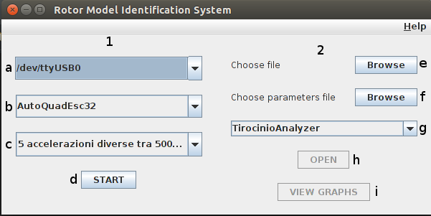
Risultato finale
1. Esecuzione di una routine 1.a Selezione della porta seriale
1.b Selezione del modello di ESC
1.c Selezione della routine da eseguire 1.d Avvio della routine
2. Analisi dei dati 2.f Selezione del file dei dati 2.g Selezione del file di parametri per l'analisi 2.h Selezione del tipo di analisi 2.i Avvio dell'analisi 2.j Ricostruzione dei grafici

Slide 14
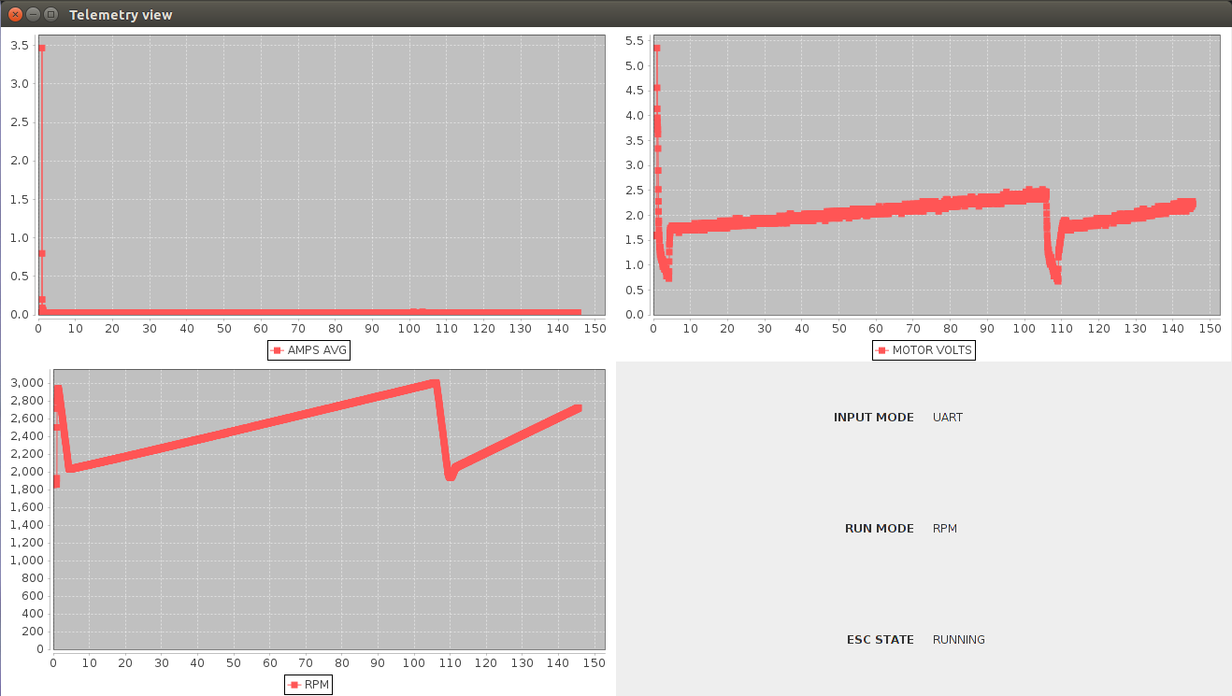
Risultato finale
Vista della telemetria durante l’esecuzione di una routine

Slide 15
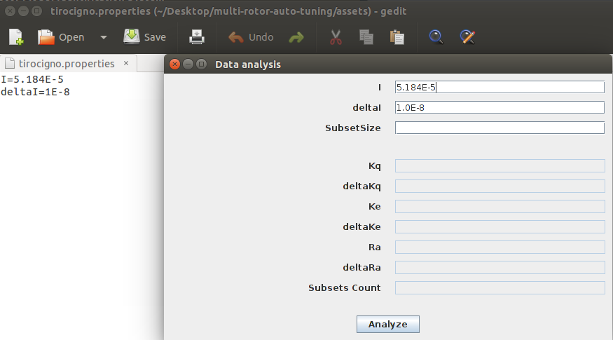
Risultato finale
Configurazione di parametri aggiuntivi necessari ad un Analyzer, sia in maniera statica da file di testo, che a runtime

Slide 16
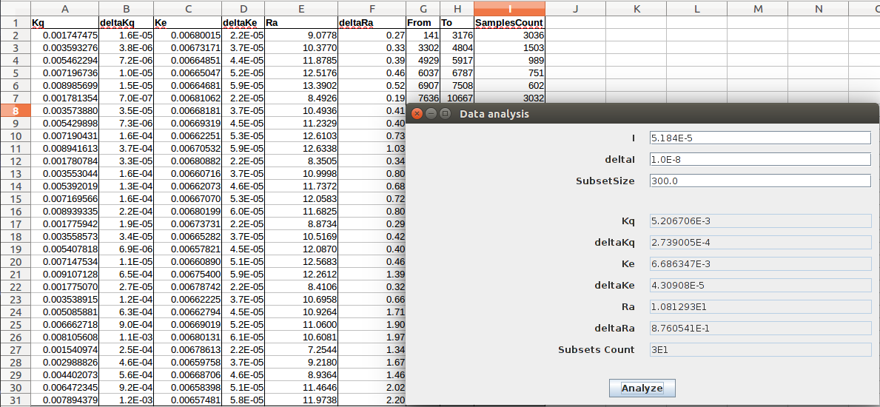
Risultato finale
Visualizzazione dei risultati di un’analisi, come risultati finali mostrati a video e risultati parziali o aggiuntivi scritti su file csv

